Slide 1
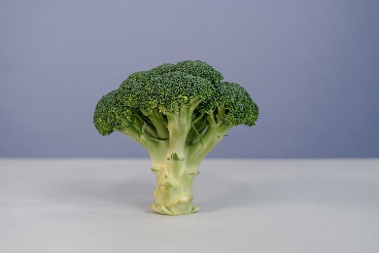
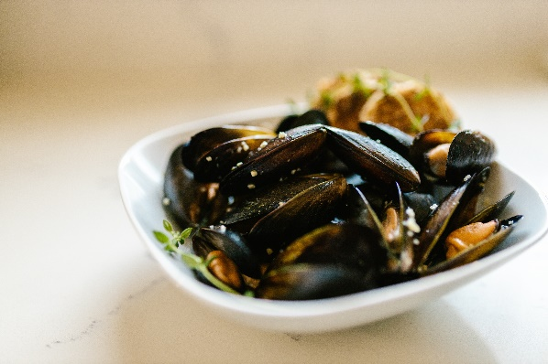



Avaliação da eficácia de comunicação de um podcast sobre alimentação sustentável
B. Pinto, A. Matias, A. Granado

Slide 2
Objetivos
1. Criar um podcast sobre alimentação sustentável
2. Comparar o impacto na aquisição de conhecimento e interesse de um podcast sobre alimentação sustentável com um artigo da imprensa
3. Comparar a frequência de uso de podcasts e artigos de imprensa dos participantes no estudo

Slide 3
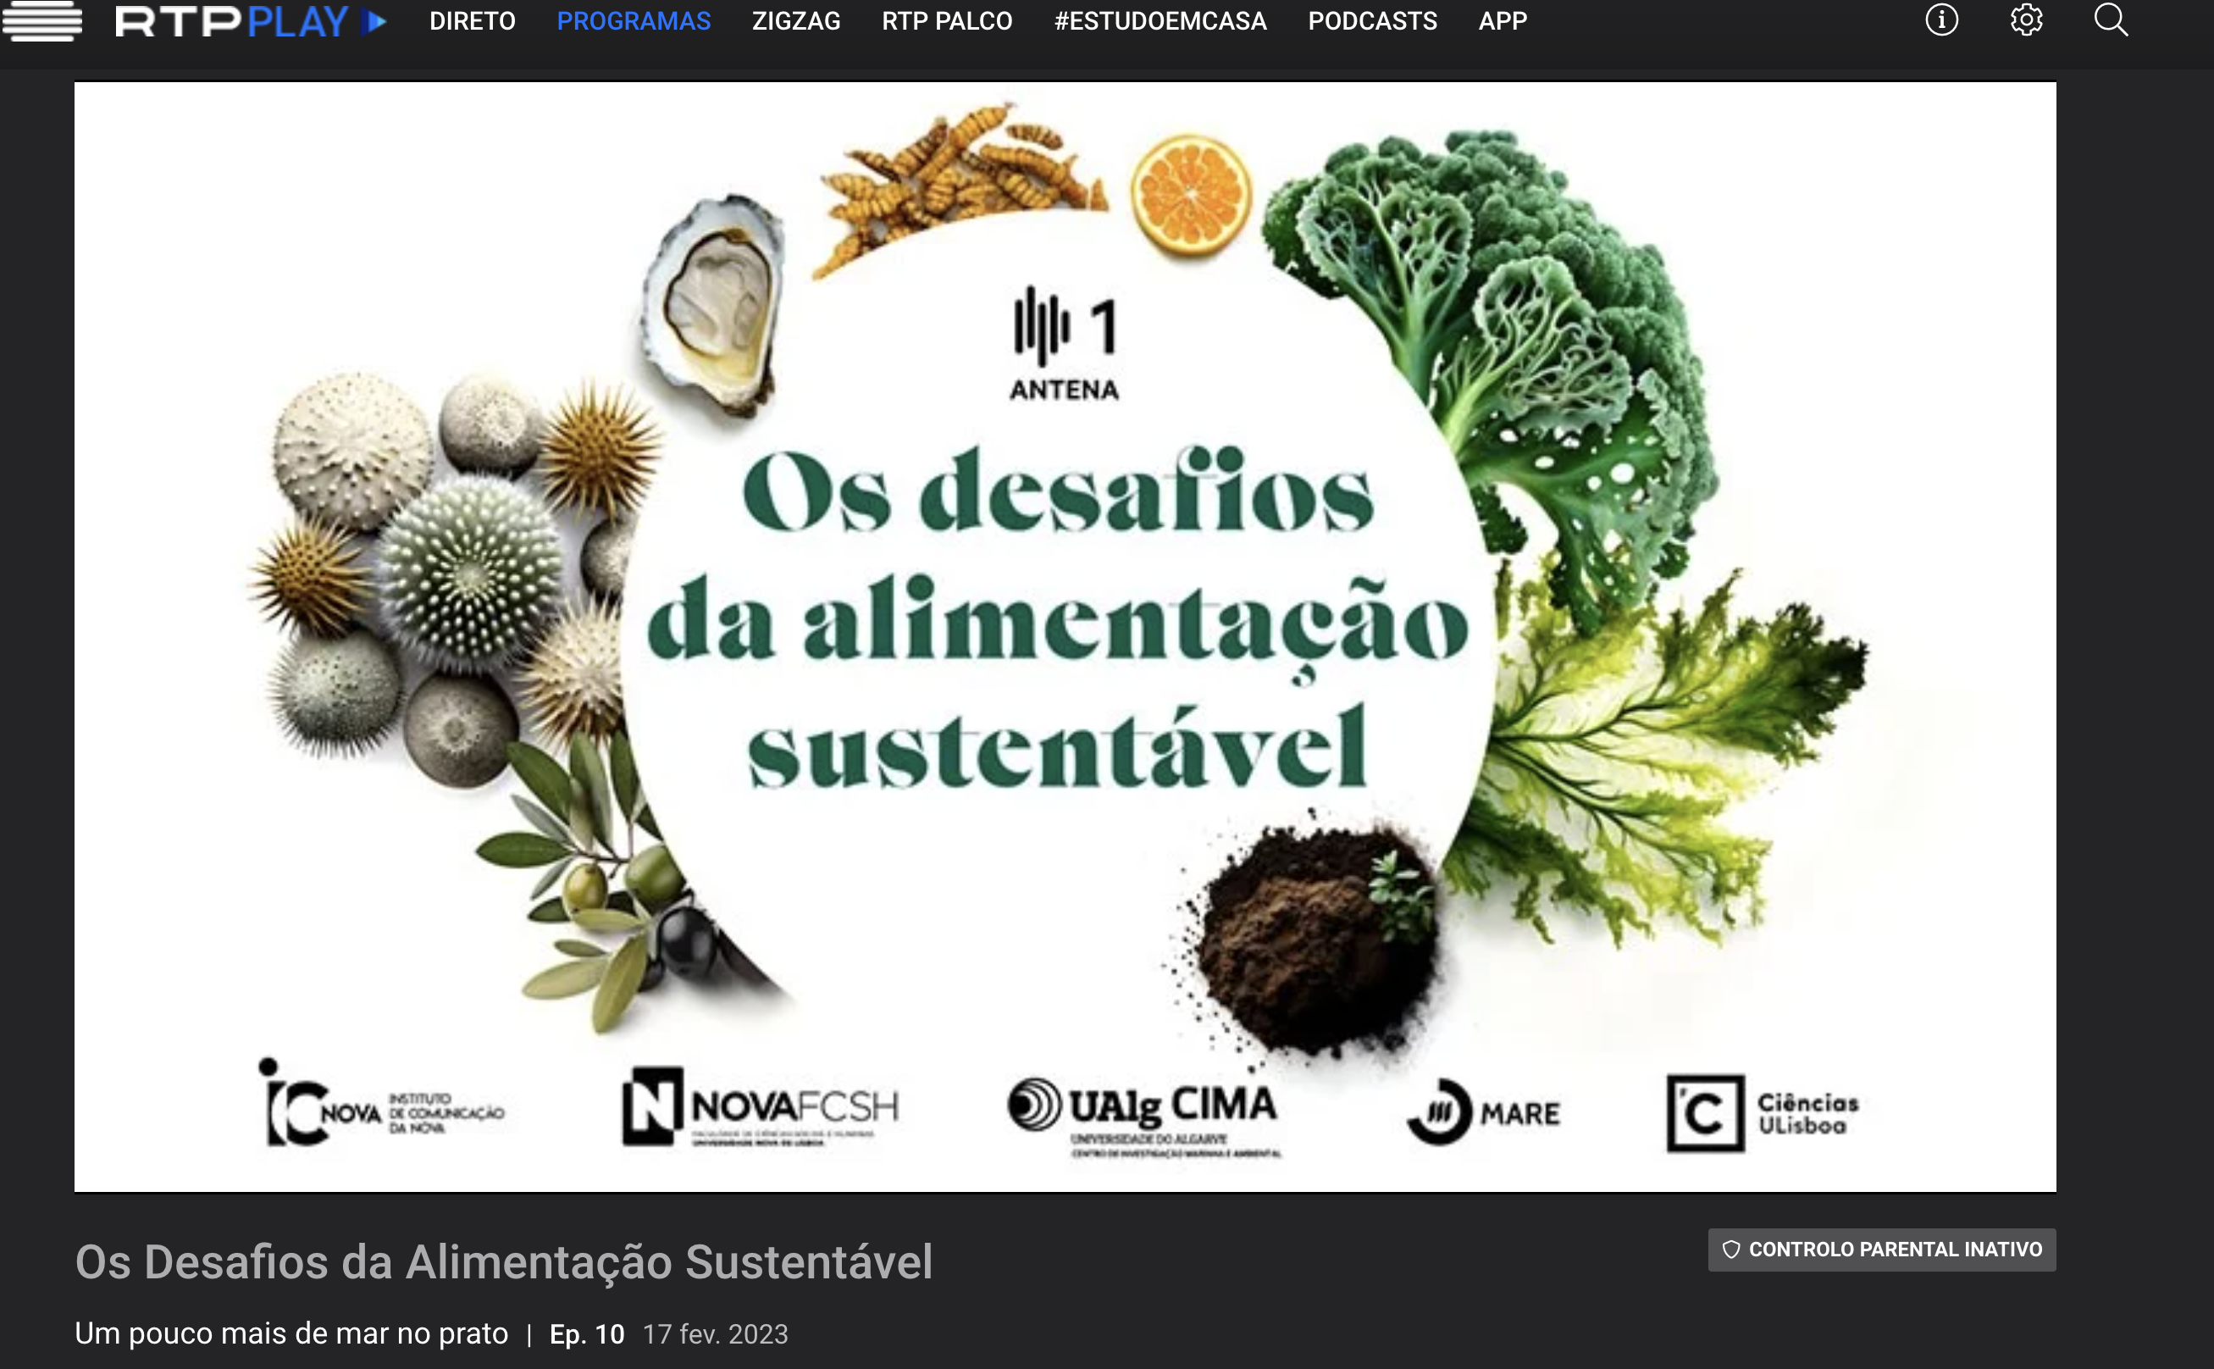
Criação do podcast (1)

Slide 4
Criação do podcast (2)
1. Leite desperdiçado “alimenta” tecidos biomédicos (6/02/2023)
2. Prato do dia: bolonhesa de insetos (7/02/2023)
3. Enriquecer os solos para fortalecer os alimentos (8/02/2023)
4. Há mais brócolo para além da flor (9/02/2023)
5. Um apetite mais verde (10/02/2023)

Slide 5
Criação do podcast (3)
6. Contra o desperdício de mexilhões (13/02/2023)
7. Ó rama, o que linda rama (14/02/2023)
8. O IPMA de olho nos polvos (15/02/2023)
9. A agricultura “inteligente” (16/02/2023)
10. Um pouco mais de mar no prato (17/02/2023)

Slide 6
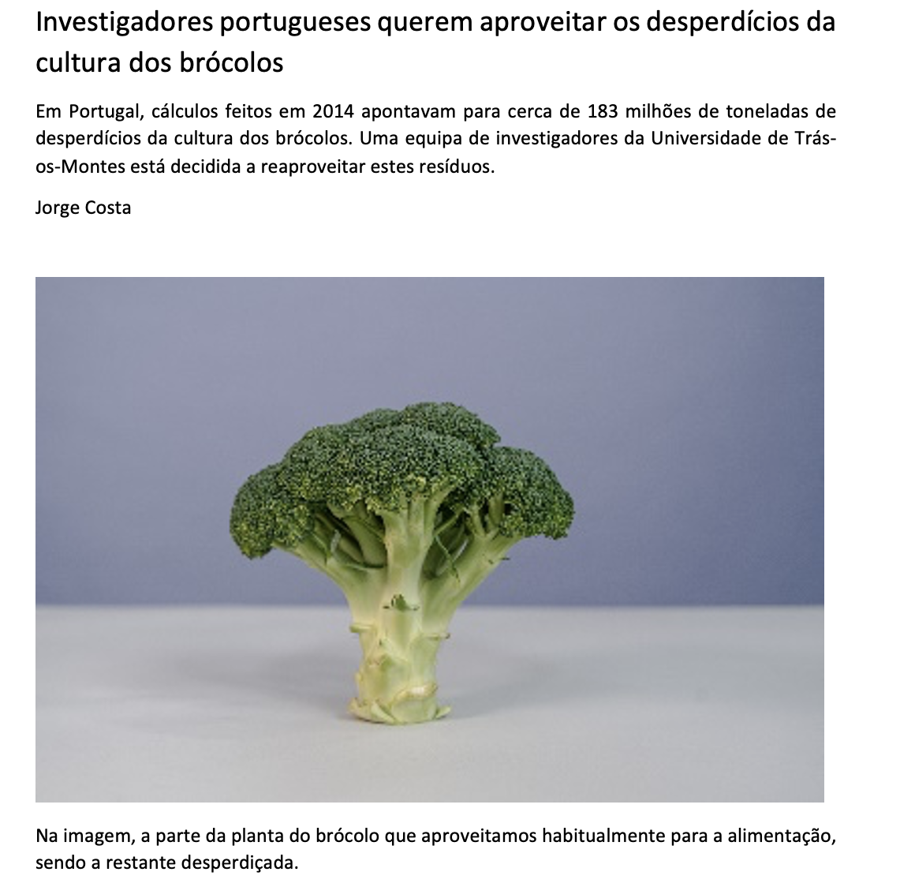
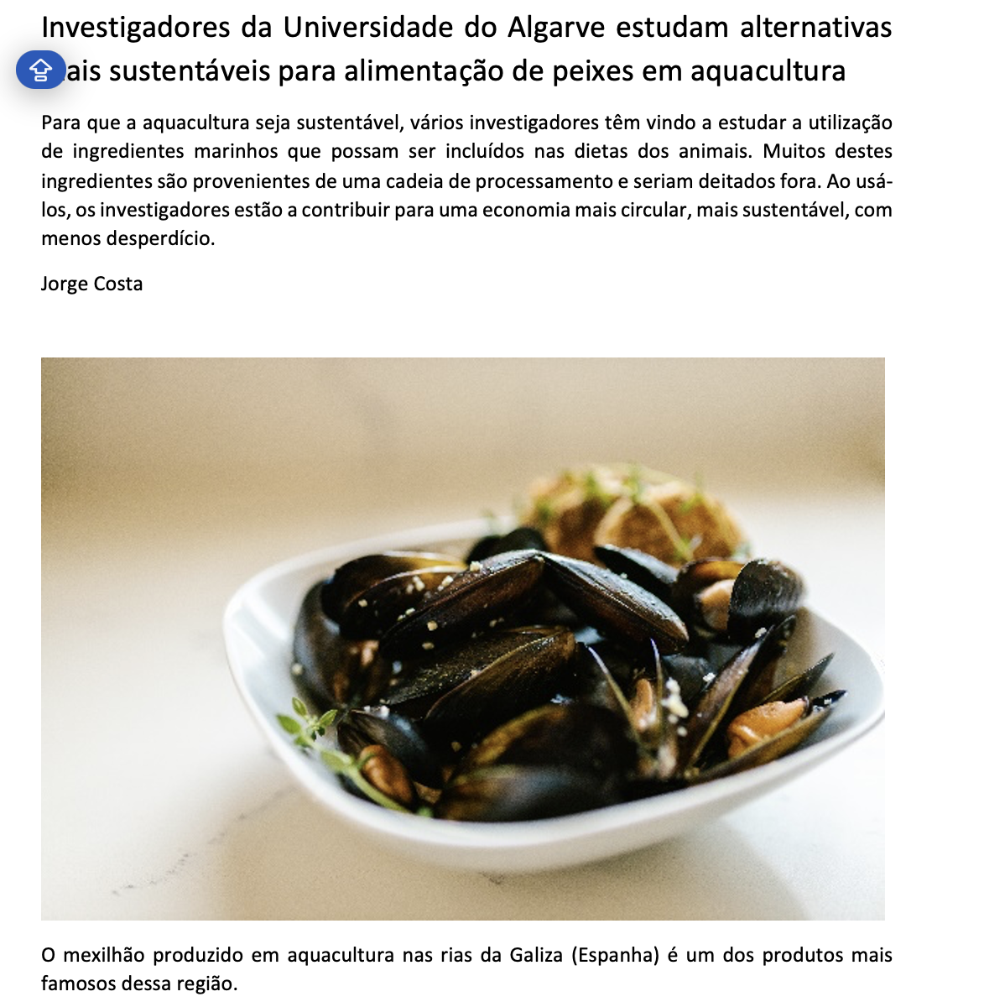
Métodos (1)

Slide 7
Métodos (2)
Escolha de amostra de 102 alunos (Univ Lisboa e Univ Nova Lisboa)
2. Criação de questionários (pré e pós-teste), focando aquisição de conhecimento e interesse
3. Testes estatísticos para comparação entre pré e pós-teste, e comparação entre podcast e notícia de jornal

Slide 8
Métodos (3)
Pré-teste
(n=115)
1 semana depois
1 semana depois
Exposição ao podcast
(n=51)
Exposição à notícia
(n=51)
Logo depois
Logo depois
Pós-teste
Pós-teste

Slide 9
Resultados (1)

Slide 10
Resultados (2)

Slide 11
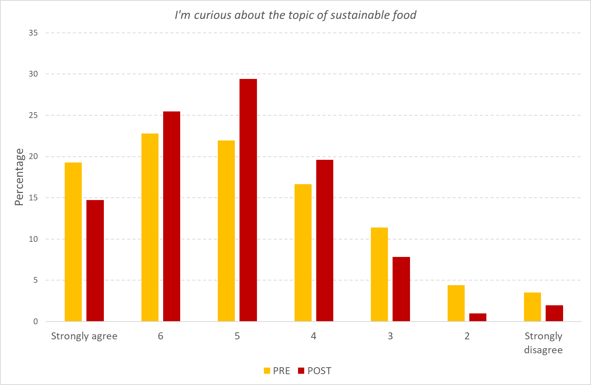
Resultados (3)

Slide 12
Resultados (4)
1. Sem diferenças significativas de aquisição de conhecimento entre os dois meios (H=1.831; p=0.176)
2. Sem diferenças significativas de interesse no tema entre os dois meios (Z=-0.22; p=0.826)
3. Hábitos de audição de podcasts e leitura de notícias são semelhantes

Slide 13
Conclusões
1. Ambos os meios testados promoveram aquisição de conhecimento mas não aumentaram interesse no tema
2. Não existiram diferenças de impacto estatisticamente significativas entre podcasts e notícias de jornal
3. Os podcasts são uma maneira mais recente e versátil de comunicar sobre ciência/ambiente

Slide 14
Obrigado!
Agradecimentos
1. Munich Science Communication Lab (Volkswagen foundation) e Fundação para Ciência e Tecnologia
2. Estudantes (e professores) participantes
3. Universidade de Lisboa, Universidade do Algarve, Universidade Nova de Lisboa

